Slide 1
就活の進捗
3/26

Slide 2
今日まで
逆求人行ったところ攻めてます。
3社くらい落ちた
1社は叙々苑連れてってもらったしええやろ
交通費出してくれる攻めましょう！
東京とか大阪とか行きました。
説明会1社

Slide 3


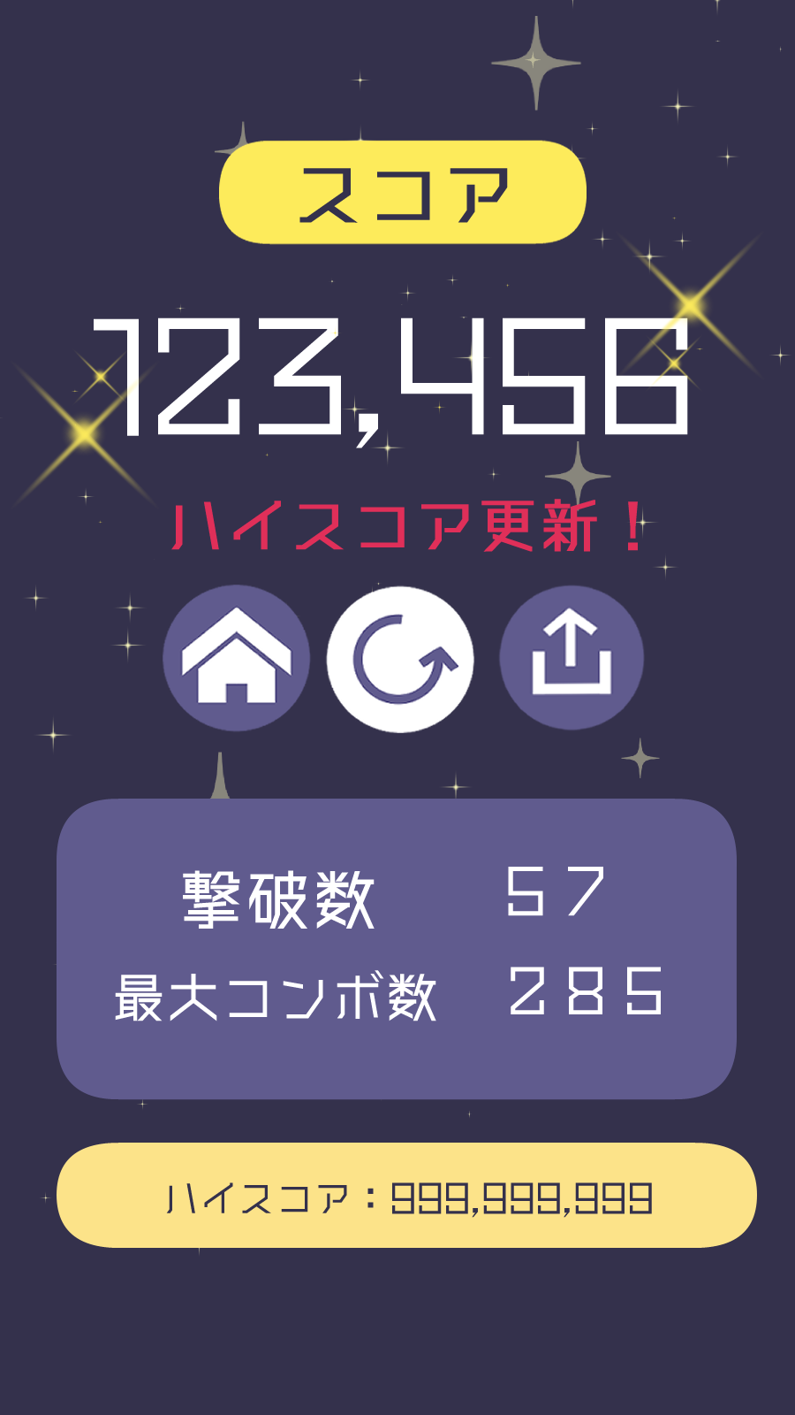
ゲームジャム

Slide 4
これから
今週後3社
書類も2社
頑張ります。。

